Slide 1
SMART KITCHEN INTELLIGENCE (SKI)
Entrega 6 — Proyecto Final y Defensa
¿Qué impacto tiene la ubicación física de un alimento en la pérdida económica y de salud del hogar?
Arroyo Gamarra, Favio Enrique · Melgar Puertas, José Guillermo · Reyna Alvarado, Gabriel Alonso
1ACC0211 · Data Visualization · NRC 18519 · UPC 2026-I · Prof. Carlos Adrián Alarcón Delgado

Slide 2
AGENDA
De la pregunta de negocio a las recomendaciones
• 01 · Problema de negocio y pregunta de investigación
• 02 · Dataset y usuario objetivo
• 03 · Pipeline Python — metodología end-to-end
• 04 · Limpieza de datos (reglas P1–P6)
• 05 · Modelado predictivo y control de fuga de datos
• 06 · Componente avanzado: PCA + t-SNE
• 07 · Dashboard: KPIs, contexto de gasto, gráficos principales
• 08 · Insights, conclusiones y recomendaciones
• 09 · Limitaciones y trabajo futuro
Smart Kitchen Intelligence (SKI) — Entrega 6

Slide 3
MOTIVACIÓN
El desperdicio de alimentos es prevenible, pero invisible
Problema: casi ningún hogar tiene visibilidad agregada de sus propios patrones de compra, consumo y desperdicio — las decisiones de compra semanal se toman a ciegas.
Pregunta de investigación: ¿qué impacto tiene la ubicación física (Refrigerador / Despensa / Estante) en la pérdida económica y de salud del hogar?
Usuario objetivo: responsable de compras y planificación de comidas de un hogar de 2–4 personas; usa el dashboard una vez por semana antes de la lista de compras.
Por qué importa: sirve como prototipo replicable — la misma lógica aplica a supermercados, bancos de alimentos o cadenas de retail que necesiten priorizar dónde intervenir.
docs/proposal.md — pregunta analítica y usuario objetivo

Slide 4
DATASET
Catálogo real + movimientos simulados y calibrados
EVENTOS TOTALES
25,819
10 hogares · 90 días
PRODUCTOS EN CATÁLOGO
50
OpenFoodFacts (real)
UBICACIONES FÍSICAS
3
Refrigerador · Despensa · Estante
Catálogo: 50 productos reales de OpenFoodFacts (API pública ODbL) — calorías, proteínas, carbohidratos, NutriScore.
Movimientos: simulación estocástica (src/simulation.py) calibrada con patrones reales de compra de Instacart Online Grocery y reglas de vida útil de la USDA FoodKeeper App — no son números al azar.
household_id: identificador sintético (0–9) de 10 hogares simulados independientes — variable de segmentación, no un dato personal ni generalizable.
Por qué simulado y no 100% real: conseguir datos reales de inventario doméstico a este nivel de detalle no es viable en el tiempo del curso; se declara la naturaleza sintética explícitamente.
docs/data_dictionary.md · docs/source_inventory.md · docs/ethics_note.md

Slide 5
METODOLOGÍA
Pipeline Python reproducible, paso a paso
1
simulation.py — genera movements_raw.csv
2
ingestion.py — cataloga desde OpenFoodFacts
3
anomaly_injection.py — inyecta anomalías realistas (ejercita la limpieza)
4
preprocessing.py — limpieza P1–P6 → inventory_v1.csv (25,819 × 17)
5
features.py + reduction.py — matriz de 61 features, PCA + t-SNE
6
export_star_schema.py — modelo en estrella para Tableau
7
build_dashboard_html.py / build_dashboard_twb.py — dashboards finales
docs/runbook.md — secuencia completa y reproducible desde la raíz del repo

Slide 6
LIMPIEZA DE DATOS
6 reglas verificables, cada una con efecto cuantificado
Regla
Nombre
Qué hace
Efecto medido
P1
Outlier calórico
Umbral físico 900 kcal/100g
0 outliers en la fuente actual
P2
Homologación de categorías
dept_id numérico → category_name + location derivada
6 categorías legibles
P3
Integridad referencial
product_id huérfano en movements
0 huérfanos
P4
Tipos de dato explícitos
cast antes de cualquier operación
evita inferencia inconsistente
P5
NutriScore faltante
'Falta Dato' → nulo estructural (no imputado)
7 productos / 3,576 eventos
P6
Deduplicación
clave event_id
0 duplicados
docs/bitacora_entregas.md — Entrega 2 · verificado por reimplementación independiente (notebook 02 vs. preprocessing.py)

Slide 7
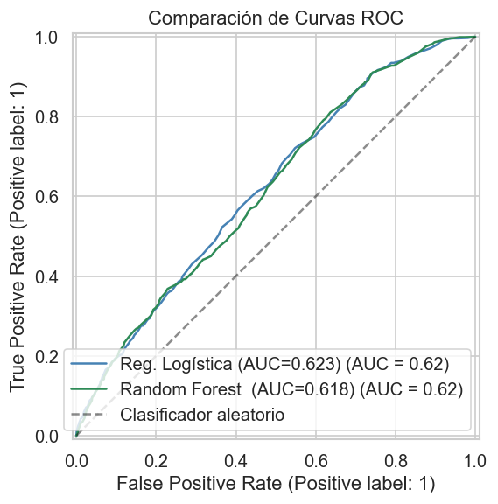
MODELADO PREDICTIVO
Random Forest vs. Regresión Logística, con control de fuga de datos
Problema: clasificación binaria de eventos OUT → is_waste (Waste/Forced_Waste) vs. Consumption.
class_weight='balanced': el target está desbalanceado (~65% consumo / ~35% pérdida).
Ganador: Random Forest — superior en F1, Recall y ROC-AUC.
Decisión técnica clave: dias_para_vencer resultó ser fuga de datos — el simulador la usaba para asignar las etiquetas (F1=1.0 trivial si se incluye). Se excluyó del entrenamiento; se conservó en el dataset para uso descriptivo.
docs/tabla_comparativa_modelos.md · notebooks/03_modelo_metricas.ipynb

Slide 8
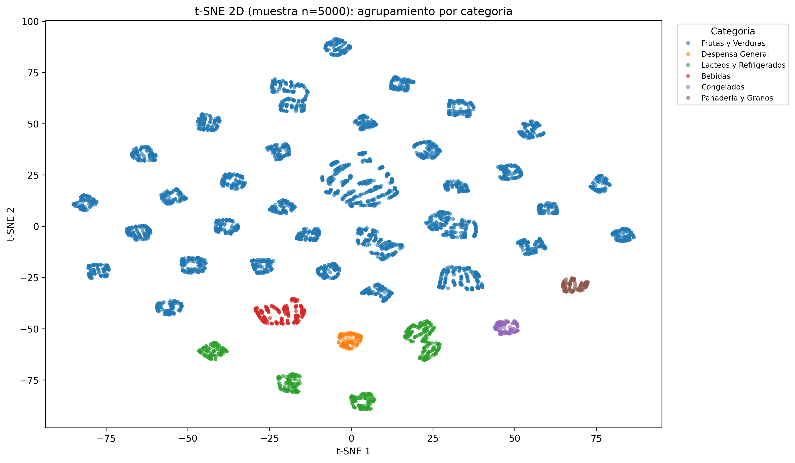
COMPONENTE AVANZADO
PCA + t-SNE: el hallazgo que valida todo el dashboard
Por qué: 61 variables por evento; PCA (lineal, mide varianza retenida) + t-SNE (no lineal, agrupamientos locales) — complementarias, no intercambiables.
Resultado: 29/61 componentes retienen 90% de varianza. Los productos se agrupan casi perfectamente por categoría.
Hallazgo de negocio: location es función determinista de category_name (verificado con crosstab) — cada categoría vive en una sola ubicación.
Impacto: el dashboard organiza todo por ubicación porque es, estructuralmente, la variable que más separa los datos — no una elección arbitraria.
docs/componente_avanzado.md — justificación, mecánica, aplicación e interpretación completas

Slide 9
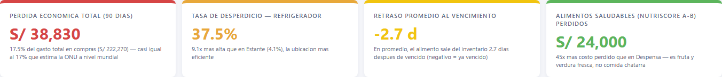
DASHBOARD
KPIs comparativos — cada número, con su referencia
• 17.5% del gasto total en compras terminó perdido — casi idéntico al 17% que estima el PNUMA/ONU a nivel mundial (Food Waste Index 2024).
• El Refrigerador concentra 97% de la pérdida económica.
tableau/Sem12_Dashboard_SmartKitchen.html — cada KPI se calcula en vivo desde los datos, no está hardcodeado

Slide 10
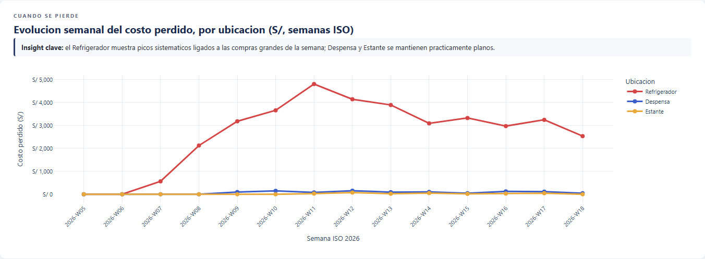
DASHBOARD
Evolución temporal y cruce con calidad nutricional
Leyendas al costado, títulos descriptivos, insight clave debajo de cada título

Slide 11
INSIGHTS
Lo que dice el dashboard, en 5 líneas
• El Refrigerador concentra 97% de la pérdida económica (S/ 37,568 de S/ 38,830).
• Tasa de desperdicio en Refrigerador: 37.5% — 9.1x más que Estante (4.1%), la ubicación más eficiente.
• S/ 24,000 en frutas/verduras saludables (NutriScore A-B) se pierden en el Refrigerador — 45x más que en Despensa. La pérdida no es comida chatarra.
• Los productos salen del inventario, en promedio, 2.7 días DESPUÉS de vencer.
• 17.5% del gasto en compras perdido ≈ 17% del benchmark mundial (PNUMA/ONU 2024) — la simulación es una aproximación razonable a un problema real.
docs/executive_summary.md §4

Slide 12
CONCLUSIONES Y RECOMENDACIONES
De los datos a la decisión
Conclusión: responder "¿dónde se pierde el dinero y la salud?" con rigor exigió limpieza verificada por partida doble, modelado con control de fuga de datos, y una validación estructural (PCA) de la premisa del dashboard.
Recomendación 1: priorizar el Refrigerador en cualquier intervención — ahí vive el 97% de la pérdida.
Recomendación 2: adelantar la alerta de vencimiento a 3–5 días antes (rango_criticidad ya prototipado en Tableau), dado que hoy se actúa ~2.7 días tarde.
Recomendación 3: no tratar "ubicación" y "categoría" como palancas independientes con este dataset — son la misma variable.
docs/defense_narrative.md §9-10

Slide 13
LIMITACIONES Y TRABAJO FUTURO
Qué no dice este proyecto, y qué sigue
Limitación: dataset sintético — simulación calibrada, no observaciones de hogares reales.
Limitación: location ≡ category_name en este dataset — no se puede aislar "dónde se guarda" de "qué se guarda".
Limitación: catálogo sin productos NutriScore E; el bucket "Riesgo (D-E)" nunca se puebla con estos 50 productos.
Futuro: piloto con datos reales de hogares para desconfundir ubicación de categoría.
Futuro: empaquetar el .twbx final en Tableau Desktop y verificar filtros/parámetros en vivo.
Futuro: alerta operativa a 72 horas basada en rango_criticidad, no solo panel descriptivo.
docs/QA_validation.md §10 · docs/defense_narrative.md §11

Slide 14
Gracias
Preguntas — repositorio y documentación completa disponibles en el proyecto

